Slide 1
TỔNG QUAN VỀ ASP.NET
Trường Đại học Quy Nhơn
Khoa Công nghệ thông tin – Bộ môn Công nghệ phần mềm
CHƯƠNG 4: PHÁT TRIỂN ỨNG DỤNG WEB VỚI ASP.NET
THS. VŨ SƠN LÂM

Slide 2
NỘI DUNG CỦA CHƯƠNG
Mục tiêu của chương: Giới thiệu lập trình Web sử dụng công nghệ Microsoft® ASP.NET và Microsoft® IIS
Nội dung của chương:
Tổng quan về ASP.NET
Các điều khiển Web forms
Các đối tượng trong ASP.NET
Gắn kết dữ liệu (Data binding)
Triển khai ứng dụng web (deployment)

Slide 3
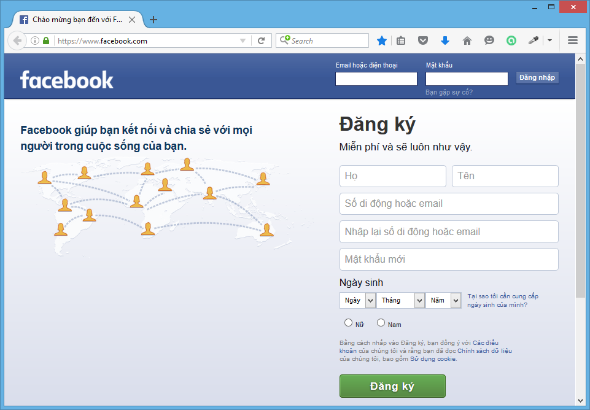
BÀI TẬP VÍ DỤ CẦN ĐẠT ĐƯỢC

Slide 4

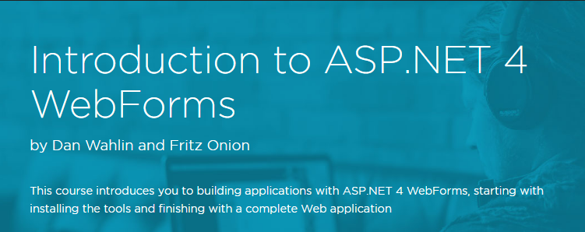
TÀI LIỆU THAM KHẢO
[1] Deitel, C# 2010 for Programmers, 4th edition, 2010.
[2] Dan Wahlin, Introduction to ASP.NET 4 WebForms, www.pluralsight.com

Slide 5
NỘI DUNG: TỔNG QUAN VỀ ASP.NET
Kiến thức cơ bản về Web
Giới thiệu về ASP.NET
Tạo ASP.NET Projects
Page directive

Slide 6
NỘI DUNG
Kiến thức cơ bản về Web
URI – URL – URN
Giao thức HTTP
Kiến trúc đa tầng
Notes:
Khác với các ứng dụng Desktop thông thường, các ứng dụng Web thường được thiết kế chia thành các tầng khá rõ ràng, riêng biệt.

Slide 7
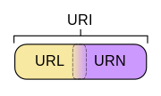
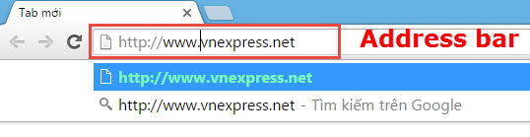
URI – URL - URN
URI (Uniform Resource Identifier) là một chuỗi các ký tự cho phép định danh một tài nguyên.
Tài nguyên (Resource) có thể là:
Trừu tượng (abstract)
Hoặc vật lý (physical).
URL is a type of URI
Notes:
REF: https://en.wikipedia.org/wiki/Uniform_Resource_Identifier
https://danielmiessler.com/study/url-uri/

Slide 8
URL - UNIFORM RESOURCE LOCATOR
URL (Uniform Resource Locator) là một URI, cho phép định danh vị trí một tài nguyên. Nó cho biết:
Vị trí của tài nguyên (Network location)
Phương thức truy cập (Access mechanism)
Một số ví dụ:
http://www.google.com
ftp://happygift360.com/logo.png
mailto:John.Doe@example.com

Slide 9
URN - UNIFORM RESOURCE NAME
URN là một dạng của URI, cho phép định danh tên tài liệu.
Nó không cho biết vị trí thực sự cũng như phương thức để truy cập tài nguyên đó.
Ví dụ:
International Standard Book Number (ISBN) định danh cho sách. ISBN 0-486-27557-4 là định danh cho cuốn “Romeo and Juliet” của Shakespeare

Slide 10
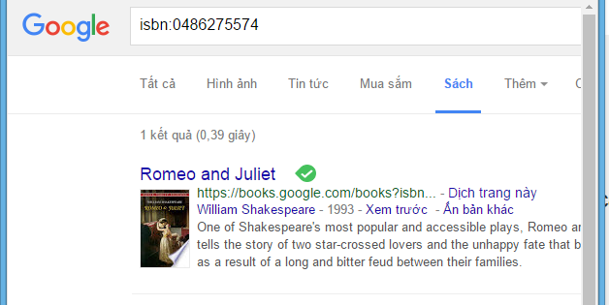
URN - UNIFORM RESOURCE NAME
Tìm sách với số ISBN (URN) (sử dụng Google)

Slide 11

URL VÀ URN
Name: Bill Gates
Location: 500 Fifth Avenue North
Seattle, WA 98109
A Uniform Resource Name (URN) functions like a person's name,
while a Uniform Resource Locator (URL) resembles that person's street address.
In other words: the URN defines an item's identity, while the URL provides a method for finding it.

Slide 12
CÁC THÀNH PHẦN TRONG MỘT URL
HTTP: protocol should be used to obtain the resource
http://www.deitel.com:80/books/downloads.html
Host name
will be resolved to IP address
by DNS server
Name and Location
of the resource
Port: Default port for HTTP protocol is 80
Notes:
Http: giao thức sử dụng để truy cập vào tài nguyên
Host name: nơi lưu trữ resource. Host name sẽ được máy chủ DNS phân giải thành địa chỉ IP, là địa chỉ của server lưu trữ website
Location: thường vì lý do bảo mật hoặc SEO, URL là đường dẫn ảo, Web Server sẽ phân giải đường dẫn này thành địa chỉ thực sự trên server

Slide 13

GIAO THỨC HTTP
HTTP (Hypertext Transfer Protocol) là giao thức cho phép giao tiếp dữ liệu cho World Wide Web.
HTTP là giao thức request-response giữa client và server.
Lịch sử
1990: HTTP 0.9
1996: HTTP 1.0
1999: HTTP 1.1
REF: https://en.wikipedia.org/wiki/Hypertext_Transfer_Protocol

Slide 14
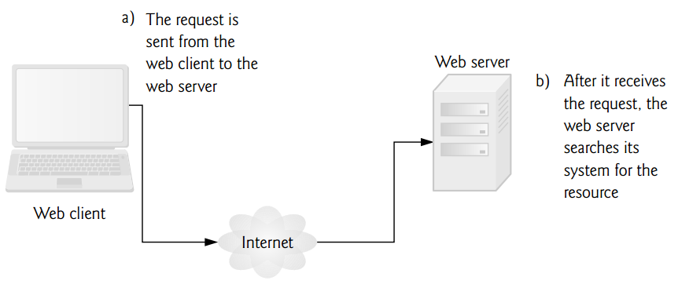
REQUEST VÀ RESPONSE
Client gửi REQUEST đến Web server
Notes:
Với URL mà người dùng yêu cầu, Web Browser (Firefox, Chrome, Safafi…) sẽ gửi một REQUEST đến Web server thông qua giao thức HTTP.

Slide 15
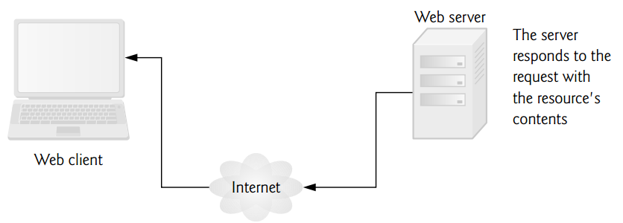
REQUEST VÀ RESPONSE
Client nhận RESPONSE từ Web server

Slide 16
ĐẶC ĐIỂM CỦA GIAO THỨC HTTP
Ba đặc điểm quan trọng của giao thức HTTP:
HTTP is connectionless (Phi kết nối)
HTTP is media independent
HTTP is stateless (Phi trạng thái)
REF: https://en.wikipedia.org/wiki/Hypertext_Transfer_Protocol

Slide 17
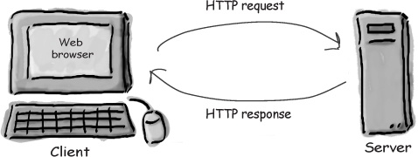
ĐẶC ĐIỂM CỦA GIAO THỨC HTTP
Phi kết nối (Connectionless) (Đối lập với Connection-oriented)
Client khởi tạo một request đến Server và ngắt kết nối.
Server xử lý, tái thiết lại kết nối và gửi response cho Client
HTTP 1.1, một connection có thể được tái sử dụng cho nhiều request → Tốc độ nhanh hơn
REF: http://www.tutorialspoint.com/http/http_overview.htm
Notes:
Một số giao thức hướng kết nối như: Đọc file, Đọc cơ sở dữ liệu. Chúng ta cần phải open connection rồi sau khi sử dụng xong, phải close connection đó.
Với giao thức phi kết nối, Client sẽ gửi một gói tin có thông số destination và không quan tâm gì nữa.

Slide 18
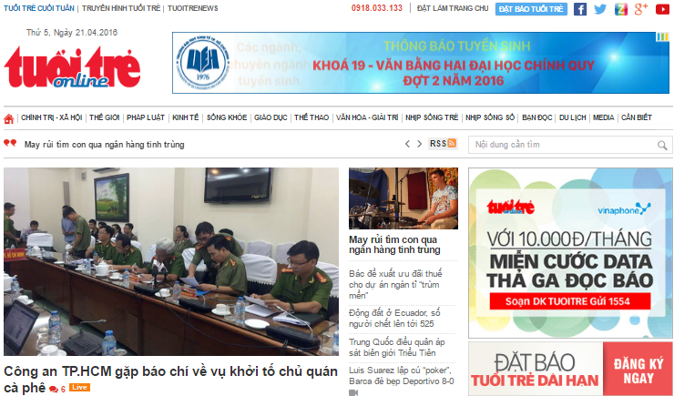
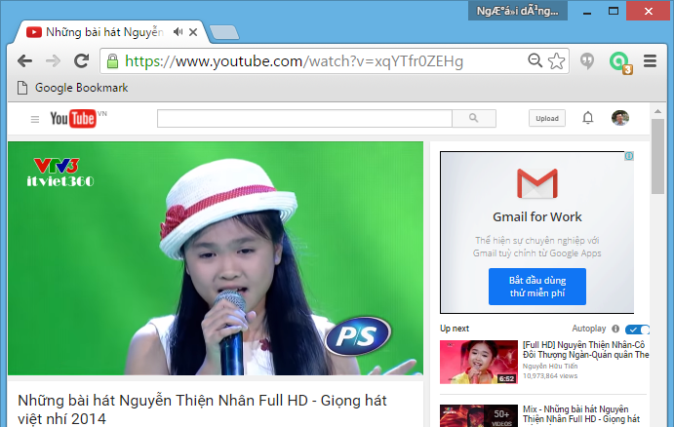
ĐẶC ĐIỂM CỦA GIAO THỨC HTTP
Media Independent
Bất kỳ loại dữ liệu nào cũng có thể gửi thông qua giao thức HTTP, miễn là cả Client và Server đều biết và xử lý được dữ liệu đó.
Các media types: text/html, image, video, audio, application…

Slide 19
ĐẶC ĐIỂM CỦA GIAO THỨC HTTP
Phi trạng thái (HTTP is Stateless)
HTTP Server không lưu giữ bất kỳ thông tin hay trạng thái nào về client.
Điều đó có nghĩa: mỗi lần request/response là độc lập.
Client
Server
Request 1
Response 1
Request 2
Response 2

Slide 20
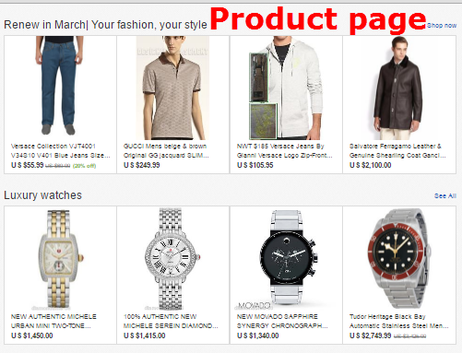
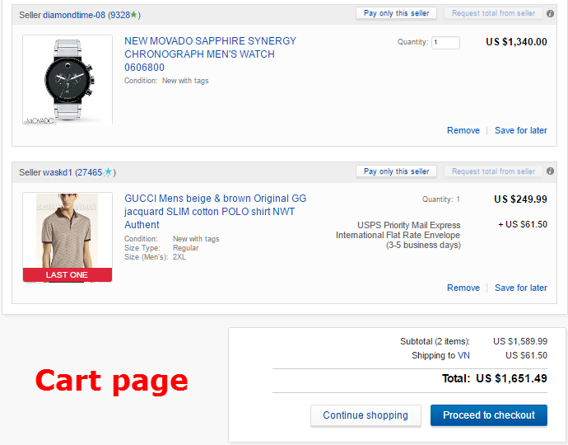
GIỚI THIỆU VỀ ASP.NET
Ví dụ thủ tục mua hàng trên web

Slide 21
Do not remember previous Request/Response chain
→ How to maintain state?
Request 1:
Access Product page to view products
Client
Server
Response 1:
Server send Product page to Client
Request 2,3,4…/ Response 2,3,4:
Add some products to cart
Request 5:
View Cart page
Response 5:
Server send Cart page to Client
Notes:
Đến request 5, yêu cầu xem trang Giỏ hàng (Cart page), vì tính chất phi trạng thái của giao thức HTTP, Server không thể biết được Client đó trước đây đã chọn mua những sản phẩm nào, vì các lần request là độc lập.
Vậy làm thế nào để có thể lưu trạng thái của trang (nghĩa là lưu dữ liệu giữa các lần request) → Có một số kỹ thuật: session, cookie…

Slide 22
ĐẶC ĐIỂM CỦA GIAO THỨC HTTP
Để lưu giữ trạng thái, có một số kỹ thuật:
Session
Cookie
Hidden variables
…

Slide 23
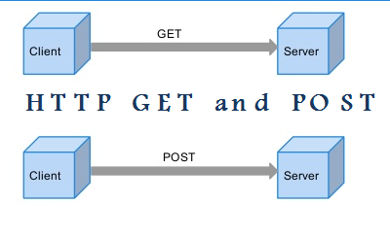
PHƯƠNG THỨC POST VÀ GET CỦA HTTP
HTTP hỗ trợ 2 phương thức Request
GET: Requests data from a specified resource
POST: Submits data to be processed to a specified resource
Request
REF: http://www.w3schools.com/tags/ref_httpmethods.asp
Notes:
Client có thể thực hiện một Request lên Server bằng hai phương thức: GET và POST

Slide 24
PHƯƠNG THỨC POST VÀ GET CỦA HTTP
Ở phương thức GET, query String (name/value pair) được gửi cùng với URL.
Đặc điểm:
Có thể bookmark, lưu lại trong Browser history
Không nên sử dụng với dữ liệu quan trọng (password, card number…)
http://www.example.com/test/demo_form.asp?name1=value1&name2=value2
https://app.pluralsight.com/player?author=dan-wahlin&name=webforms-02&mode=live&clip=2&course=aspdotnet-webforms4-intro

Slide 25
PHƯƠNG THỨC POST VÀ GET CỦA HTTP
Ở phương thức POST, dữ liệu (name/value pair) được gửi trong HTTP message body.
Đặc điểm:
Không thể bookmark
User không nhìn thấy dữ liệu được post (Tuy nhiên, với một số công cụ, user vẫn có khả năng xem và chỉnh sửa dữ liệu)
POST /test/demo_form.asp HTTP/1.1 Host: w3schools.com name1=value1&name2=value2

Slide 26
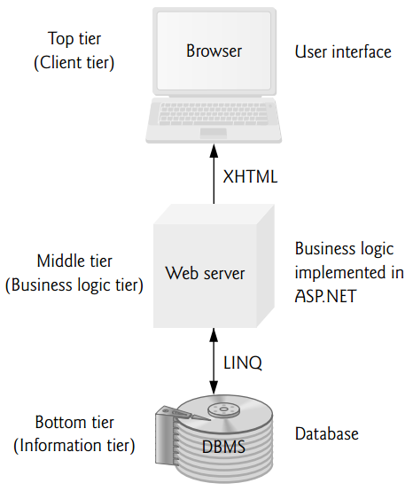
KIẾN TRÚC ỨNG DỤNG ĐA TẦNG
Multitier application
architecture

Slide 27
KIẾN TRÚC ỨNG DỤNG ĐA TẦNG
Client –side:
HTML/XHTML
Javascript, Vbscript
Applets
Active X control
Server –side:
PHP
Python
JSP,
ASP, ASP.NET
…

Slide 28
NỘI DUNG: TỔNG QUAN VỀ ASP.NET
Kiến thức cơ bản về Web
Giới thiệu về ASP.NET
Tạo ASP.NET Projects
Page directive

Slide 29

GIỚI THIỆU VỀ ASP.NET
ASP.NET là một nền tảng phát triển web (Web development framework) cho phép xây dựng các trang web với HTML, CSS, Javascript và Server scripting (VB, C#)
ASP.NET là phiên bản kế tiếp của ASP
Img src: http://www.cmarix.com/transform-your-website-from-classic-asp-to-asp-net-mvc/

Slide 30

GIỚI THIỆU VỀ ASP.NET
Active Server Pages (ASP), còn gọi là Classic ASP, được giới thiệu năm 1998 bởi Microsoft.
ASP cho phép script được thực thi tại phía Server.
Các trang ASP có phần mở rộng là .asp và thường được viết bằng VBScript.
ASP được thông dịch (interpreted)
ASP trộn lẫn HTML code và logic code.

Slide 31
VÍ DỤ TRANG CLASSIC ASP
<%@ language="javascript" %> <!DOCTYPE html> <html> <head> <% function jsproc(num1,num2){ Response.Write(num1*num2) } %> </head> <body> <p>Result:<% jsproc(3,4) %></p> </body> </html>
An ASP file normally contains HTML tags and
Server scripts surrounded by the delimiters <% … %>

Slide 32

GIỚI THIỆU VỀ ASP.NET
ASP.NET là phiên bản kế tiếp của ASP.
ASP.NET cần biên dịch (compile) → Chạy nhanh hơn Classic ASP.
ASP.NET có phần mở rộng .aspx, viết bằng C#, VB.NET, Jscript, J#.
User control trong ASP.NET có thể sử dụng các ngôn ngữ khác như C++, Java.
Phân tách giữa UI (html) và code (code-behind)

Slide 33
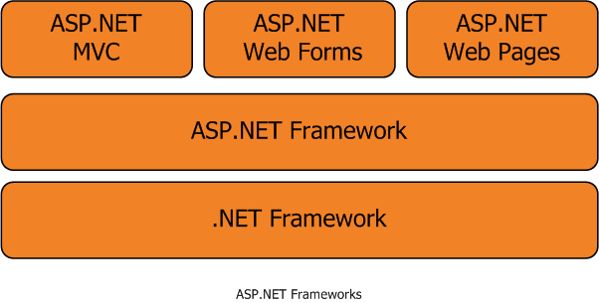
GIỚI THIỆU VỀ ASP.NET
ASP.NET được xây dựng dựa trên .NET framework. Sử dụng nhiều ngôn ngữ khác nhau: C#, VB.NET

Slide 34
GIỚI THIỆU VỀ ASP.NET
ASP.NET hỗ trợ quản lý trạng thái (State Management)

Slide 35
GIỚI THIỆU VỀ ASP.NET
Các ứng dụng web dựa trên giao thức HTTP → Phi trạng thái (Stateless)
Các lần request là độc lập và không lưu giữ thông tin.
ASP.NET cung cấp một số kỹ thuật có khả năng quản lý trạng thái của trang, giúp chia sẻ thông tin giữa các trang với nhau → Stateful

Slide 36
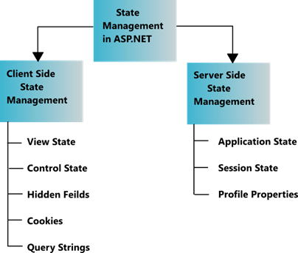
State Management Techniques
in ASP.NET
REF: http://www.c-sharpcorner.com
Notes:
REF: http://www.c-sharpcorner.com/UploadFile/225740/what-is-view-state-and-how-it-works-in-Asp-Net53/
https://msdn.microsoft.com/en-us/library/75x4ha6s.aspx

Slide 37
NỘI DUNG: TỔNG QUAN VỀ ASP.NET
Kiến thức cơ bản về Web
Giới thiệu về ASP.NET
Tạo ASP.NET Projects
Page directive

Slide 38
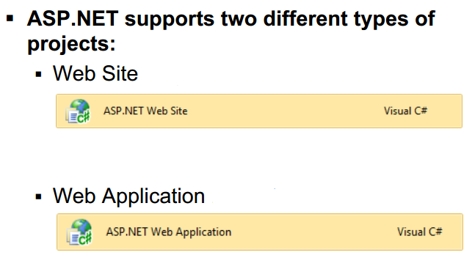
TẠO ASP.NET PROJECTS

Slide 39
SO SÁNH GIỮA CÁC LOẠI ASP.NET PROJECTS
ASP.NET Website
ASP.NET Web Application
Folder based
No solution, no project
Automatically compile in the background
Deploy easily by copying entire Website folder to product server (including all source code files .cs, .vb)
Solution based
Solution with some projects
Need build to generate DLLs before running the website
Deploy by copying DLL files and layout (ASPX) files
Notes:
Deploy với Website model: Copy toàn bộ thư mục Website đến server (Bao gồm cả các file mã nguồn code-behind .cs, .vb)
Đối với một số tổ chức, vì chính sách bảo mật, việc copy các file mã nguồn là không được phép.
Khi đó, lựa chọn Web application model là phù hợp hơn, chúng ta cần build solution ra các files DLLs và copy DLLs cùng với các file layout (aspx) lên server, không cần copy mã nguồn.

Slide 40
ĐIỂM MẠNH VÀ HẠN CHẾ CỦA ASP.NET WEBSITE MODEL
Lợi ích của Website model:
Dễ triển khai, chỉ cần copy toàn bộ thư mục web lên server (bao gồm cả các file mã nguồn code-behind .cs, .vb)
Không cần build solution ra các file DLLs
Hạn chế
Việc copy mã nguồn lên server sẽ gặp vấn đề bảo mật.
Một số tổ chức có chính sách không cho phép copy file mã nguồn lên server của họ.

Slide 41
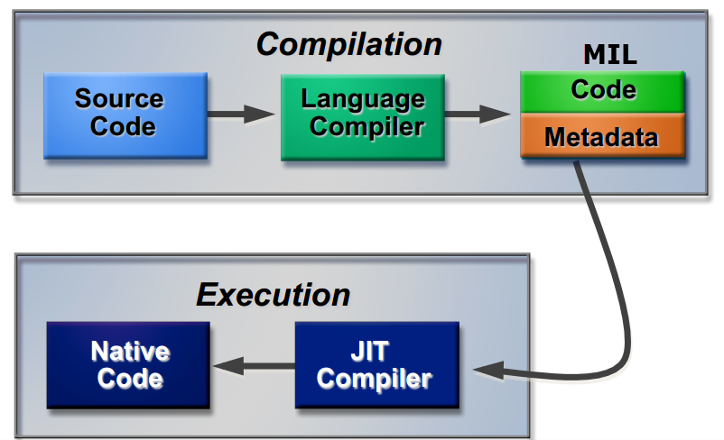
QUÁ TRÌNH BIÊN DỊCH VÀ THỰC THI TRONG .NET FRAMEWORK

Slide 42
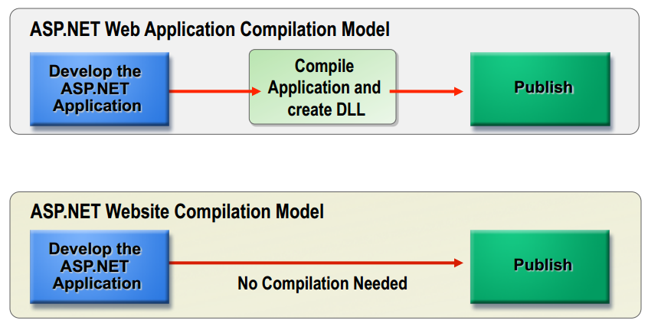
BIÊN DỊCH ASP.NET PROJECTS

Slide 43
NỘI DUNG: TỔNG QUAN VỀ ASP.NET
Kiến thức cơ bản về Web
Giới thiệu về ASP.NET
Tạo ASP.NET Projects
Page directive

Slide 44
PAGE DIRECTIVE
Page directive được khai báo ở đầu mỗi trang ASP.NET
<%@ Page Language="C#"
Title="Home Page"
MaintainScrollPositionOnPostback="true"
MasterPageFile="~/Site.master"
CodeBehind="Default.aspx.cs"
Inherits="PageDirectives._Default" %>

Slide 45
PAGE DIRECTIVE
Page directive cho biết:
Ngôn ngữ của trang
Chỉ định master page
Khai báo code-behind class
Duy trì vị trí scroolbar
Bật/Tắt chức năng logging (tracing)

Slide 46
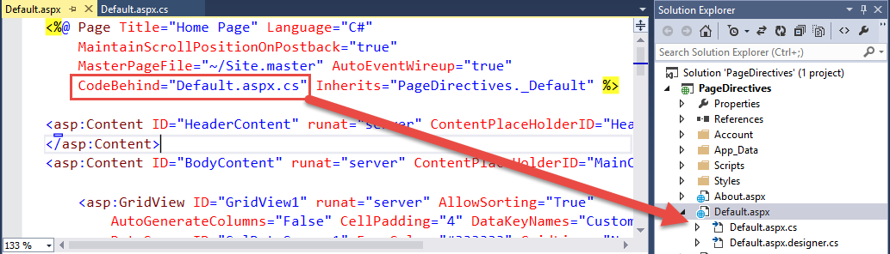
PAGE DIRECTIVE

Slide 47
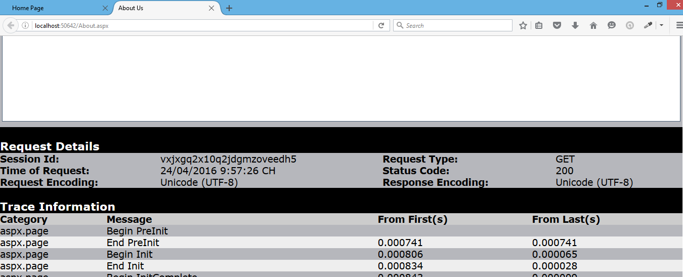
PAGE DIRECTIVE
<%@ Page Title="About Us" Language="C#"
CodeBehind="About.aspx.cs"
Inherits="PageDirectives.About"
Trace="true" %>

